Slide 1
Didaktika finančního vzdělávání
jaro 2019
úterý 8:00 – 9:50
Mgr. et Mgr. Michal Škerle (učo 145399)

Slide 2
Proč je finanční vzdělávání důležité?
Ať chceme nebo nechceme, peníze jsou důležitou součástí našeho života.
Tržní ekonomika je na penězích postavena a my se musíme naučit s penězi zacházet.
A to i přesto, že je pro nás nejdůležitější životní hodnotou něco jiného (např. zdraví, rodina, smysluplná práce).
Bez peněz se v dnešním světě zkrátka nedá žít.

Slide 3
Proč potřebujeme finanční gramotnost?
Podle dotazníkového šetření Ministerstva financí z roku 2016:
2/3 dospělých se nechovají ekonomicky zodpovědně (ekonomicky zodpovědný člověk je zjednodušeně ten, který lépe využívá finanční produkty, využívá svá práva a zodpovědněji se rozhoduje ve světě financí)
57 % domácností nesestavuje rodinný rozpočet
37 % respondentů si nedokáže představit, jak by řešili ztrátu hlavního příjmu jejich domácnosti
19 % dospělých aktivně nespoří (a většina těch, co spoří, tak činí na běžném účtu nebo v hotovosti)
15 % domácností nepokryje své životní náklady v případě výpadku příjmů ani po dobu jednoho měsíce
42 % lidí nedokáže správně vypočítat úrok (formou jednoduchého úročení)
85 % osob se spoléhá na financování jejich životních nákladů v důchodu na stát

Slide 4
Proč potřebujeme finanční gramotnost?
Česká republika | 2017
Počet osob v exekuci | 863 tis.
Počet osob se 3 a více exekucemi | 493 tis.
Podíl osob v exekuci | 9,7 %
Celkový počet exekucí | 4,67 mil.
Vymáhaná jistina | 239 mld. Kč

Slide 5
Co je finanční gramotnost?
Důležitost a prospěšnost finančního vzdělávání si uvědomily země OCED již před více než deseti lety (v České republice usnesením vlády č. 1594 ze 7. prosince 2005).
Následně u nás vznikl Systém budování finanční gramotnosti na základních a středních školách (2007) a později i ucelená Národní strategie finančního vzdělávání (2010)
V rámci Systému byly stanoveny Standardy finanční gramotnosti, ze kterých pak vycházejí požadavky Rámcových vzdělávacích programů.

Slide 6
Co je finanční gramotnost?
Národní strategie finančního vzdělávání (NSFV) přináší definici FG. Zkráceně to znamená toto:
Finanční gramotnost je souhrn znalostí, dovedností a postojů, nezbytných k dosažení finanční prosperity prostřednictvím zodpovědného finančního rozhodování.
Finanční gramotnost jako součást ekonomické gramotnosti formuje znalosti, dovednosti a hodnotové postoje, které by měl občan mít, aby se dokázal uplatnit v současné společnosti.

Slide 7
Standardy finanční gramotnosti
Součástí Systému budování finanční gramotnosti na ZŠ a SŠ jsou tzv. Standardy finanční gramotnosti.
Jsou zdrojem pro Rámcové vzdělávací programy (RVP).
Ve Standardech je určeno, co by měl z hlediska finanční gramotnosti umět absolvent daného stupně vzdělání (ZŠ 1. a 2. stupeň / SŠ).
4 okruhy:
Peníze - Nakupování a placení
Hospodaření domácnosti
Přebytek rozpočtu domácnosti
Schodek rozpočtu domácnosti

Slide 8
Standardy finanční gramotnosti
1. stupeň ZŠ | 2. stupeň ZŠ | SŠ
PENÍZE
hotovostní a bezhotovostní forma peněz | stanovení ceny podle nákladů, poptávky a konkurence | doklady a smlouvy
 | reklamace zboží | kritické posouzení nabídky
 | vliv inflace na hodnotu zboží | vhodné způsoby placení
 | nekalé obchodní praktiky | vhodné způsoby směny cizí měny
 | bezhotovostní placení, debetní a kreditní karty | vliv inflace na příjmy, vklady, úvěry
 | bankovní účet a výpis z účtu | ochrana proti inflaci

Slide 9
Standardy finanční gramotnosti
1. stupeň ZŠ | 2. stupeň ZŠ | SŠ
HOSPODAŘENÍ DOMÁCNOSTÍ
jednoduchý rozpočet – přebytkový, schodkový, vyrovnaný | sestavení rozpočtu jednotlivce i domácnosti; druhy příjmů a výdajů | zopakovat učivo ze ZŠ
příjmy a výdaje domácnosti | čistý a hrubý příjem
způsoby zvýšení příjmů a snížení výdajů | bilance (majetek vs. závazky domácnosti)
 | finanční produkty, úročení a poplatky
 | plánování (životní a finanční) a rizika

Slide 10
Standardy finanční gramotnosti
1. stupeň ZŠ | 2. stupeň ZŠ | SŠ
PŘEBYTEK ROZPOČTU DOMÁCNOSTI
proč a jak spořit | spotřeba, úspory a investice | spoření, investice
 | řešení přebytku | pojištění
 | pojištění | zajištění na stáří
SCHODEK ROZPOČTU DOMÁCNOSTI
půjčky - základ | řešení schodku | úroky, úvěry, RPSN
 | úvěry – druhy, podmínky | zadlužení, předlužení
 | důsledky nesplácení | oddlužení

Slide 11
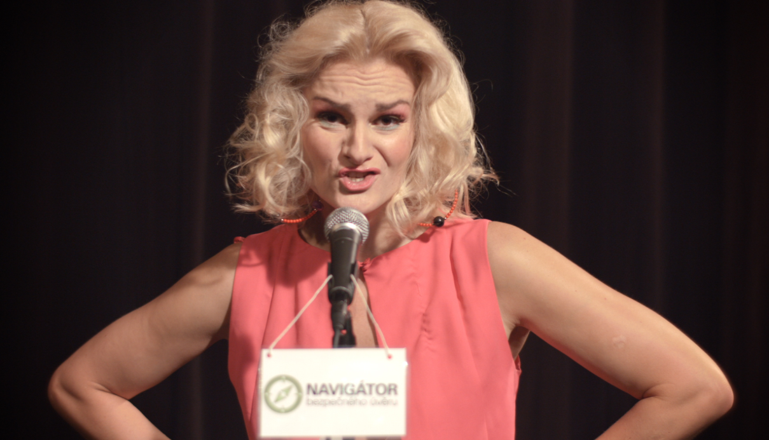
Je toto finančně gramotný člověk?
https://www.youtube.com/watch?v=rF4vJpMGXYU
https://www.youtube.com/watch?v=EQ-wc7jQOe8
https://www.youtube.com/watch?v=-XXdUMgESO0

Slide 12
Jaký je finančně gramotný člověk?
Finančně gramotný člověk je ten, který rozumí financím a umí s nimi zacházet v různých životních situacích
uplatňuje svá práva a plní své povinnosti
řeší finanční problémy včas
má přehled o svých výdajích a příjmech
žije úměrně svým finančním možnostem
rozumí výhodám (finančního) plánování
vytváří finanční rezervy a řeší včas zabezpečení na dobu, kdy nebude schopen dosahovat příjmů
uchovává důležité doklady a chrání své osobní údaje
splácí své dluhy včas a v plné výši
směřuje k dosažení finanční prosperity

Slide 13
RVP základního vzdělávání
V RVP základního vzdělávání je finanční gramotnost zakotvena přímo ve vzdělávacích oblastech, není to tedy průřezové téma, nicméně můžeme ji najít na více místech.
První stupeň
FG je zde uvedena v oblasti „Člověk a jeho svět“, „Lidé kolem nás“
Druhý stupeň
„Člověk a společnost“, „Člověk, stát a hospodářství“, „Člověk a svět práce“, „Provoz a údržba domácnosti“ ,
lze očekávat postupné rozšiřování výuky FG

Slide 14
Některé příklady finančně negramotných lidí.
http://www.ceskatelevize.cz/ivysilani/10213556322-krotitele-dluhu/309292320110028

